Slide 1
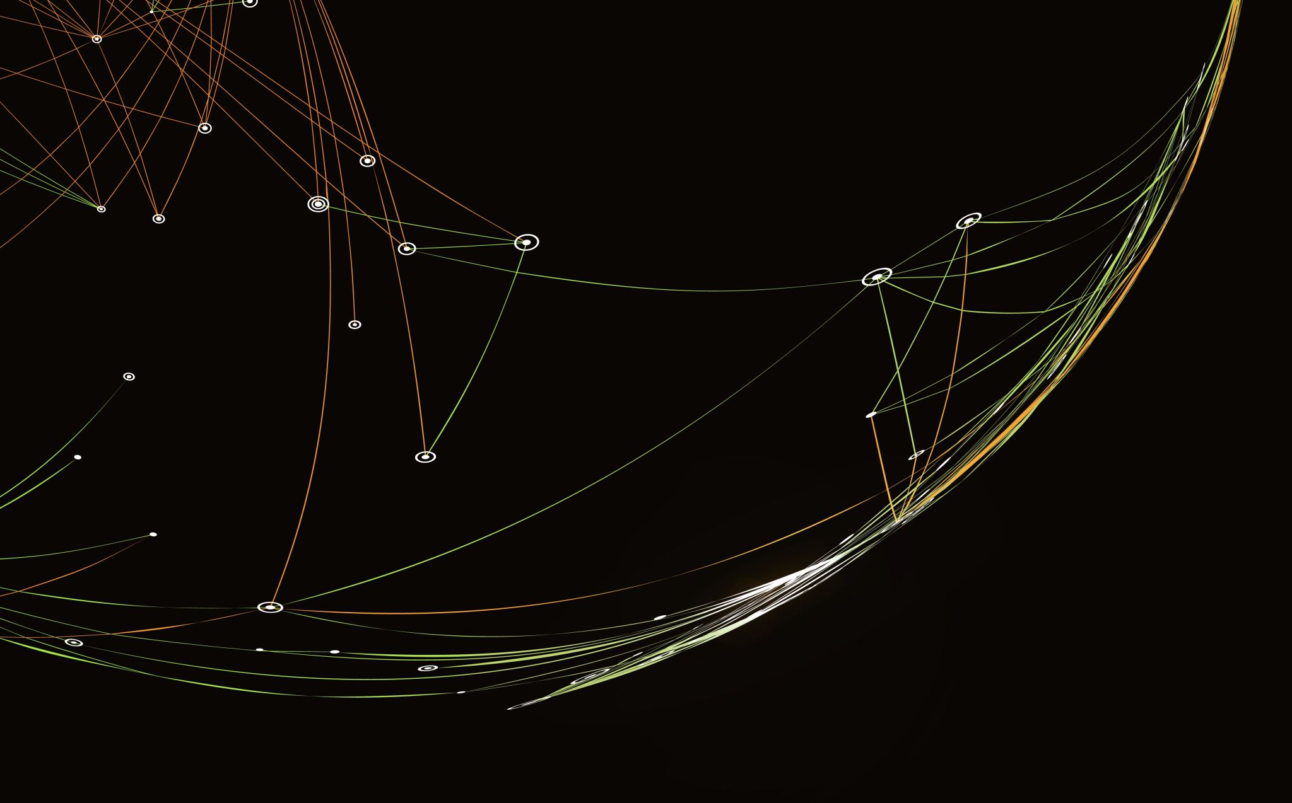
Gruppo C13
Silvia Pala 10694997
Alex Cristian Turcu 10711624
Paolo Vanelli 10730510

Slide 2
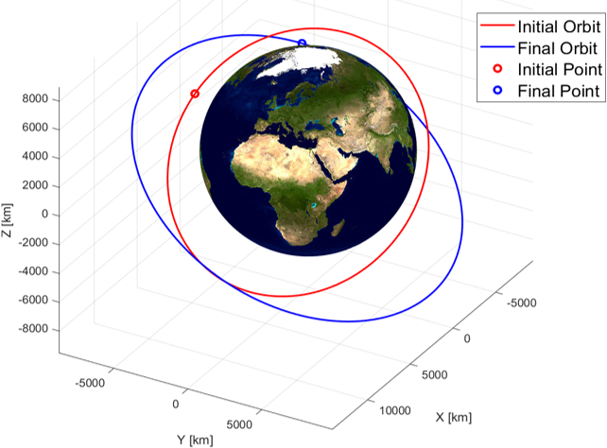
Introduzione
Notes:
La cui consegna è quella di, assegnati dati relativi a due punti appartenenti ad orbite diverse, studiare, analizzare e scegliere differenti strategie di trasferimento, sia attraverso un set predefinito di manovre standard, sia attraverso manovre da noi pensate.

Slide 3
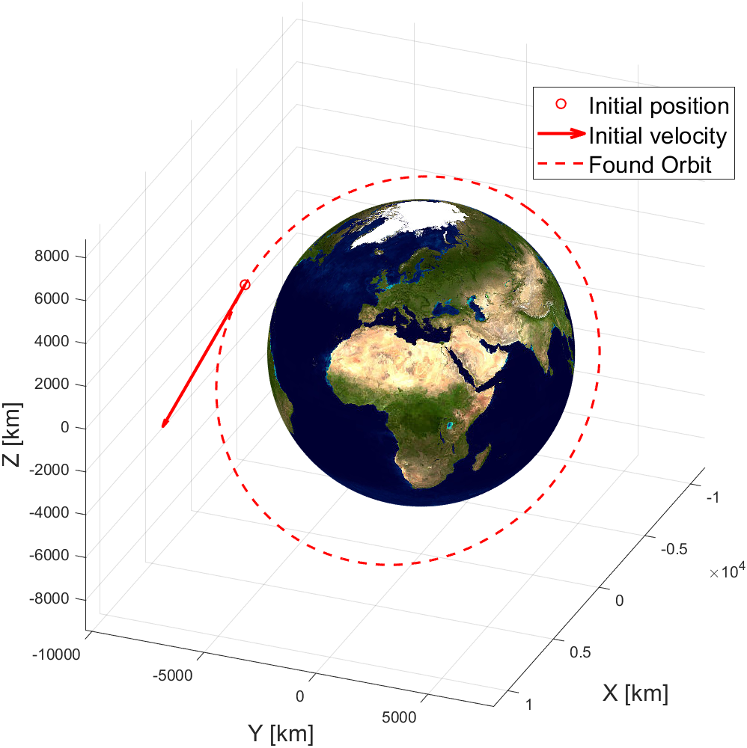
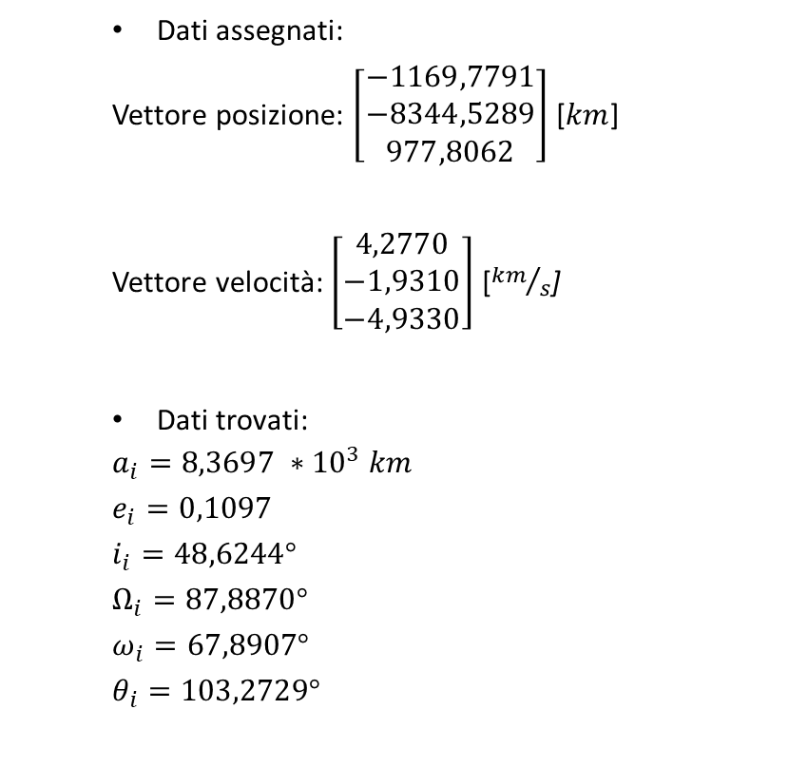
Orbita iniziale
Dati assegnati:
Vettore posizione: $\left[\begin{matrix}−1169,7791 \\ −8344,5289 \\ 977,8062\end{matrix}\right]$ [$km$]
Vettore velocità: $\left[\begin{matrix}4,2770 \\ −1,9310 \\ −4,9330\end{matrix}\right]$ [${km}/s$]
Dati trovati:
$$a_{i}=8,3697 ∗{10}^{3} km$$
$$e_{i}=0,1097$$
$$i_{i}=48,6244° \\ Ω_{i}=87,8870°$$
$$ω_{i}=67,8907°$$
$$θ_{i}=103,2729°$$
Notes:
Della prima orbita sono assegnati i vettori posizione e velocità, da cui è possibile ricavare i parametri orbitali. Come possiamo vedere l’orbita è ellittica, non geostazionaria ne’ polare ne’ equatoriale e appartiene alle orbite medie.

Slide 4
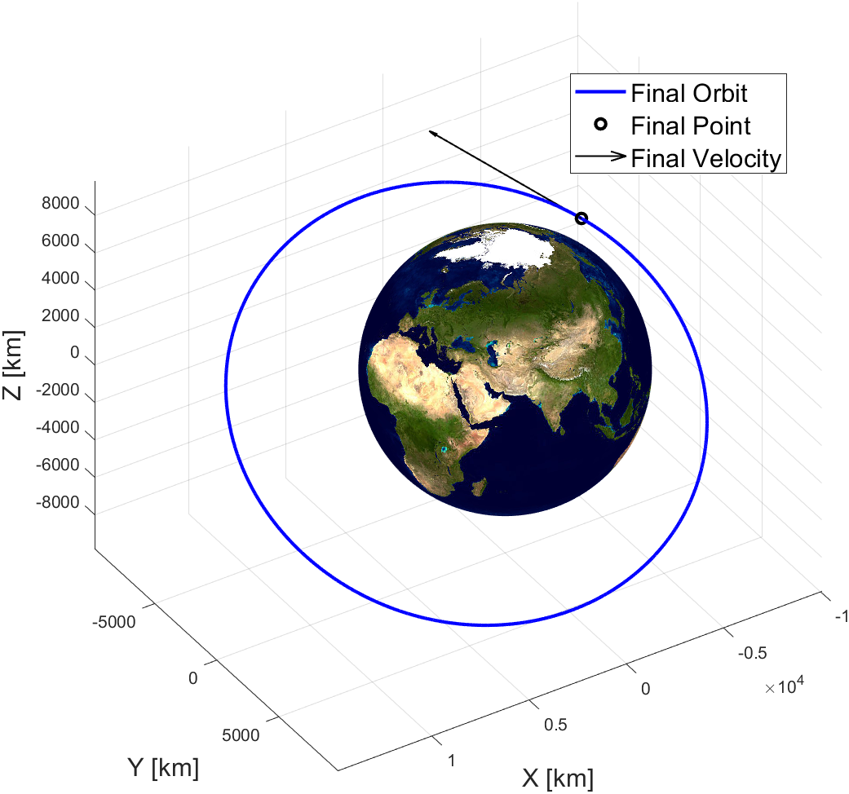
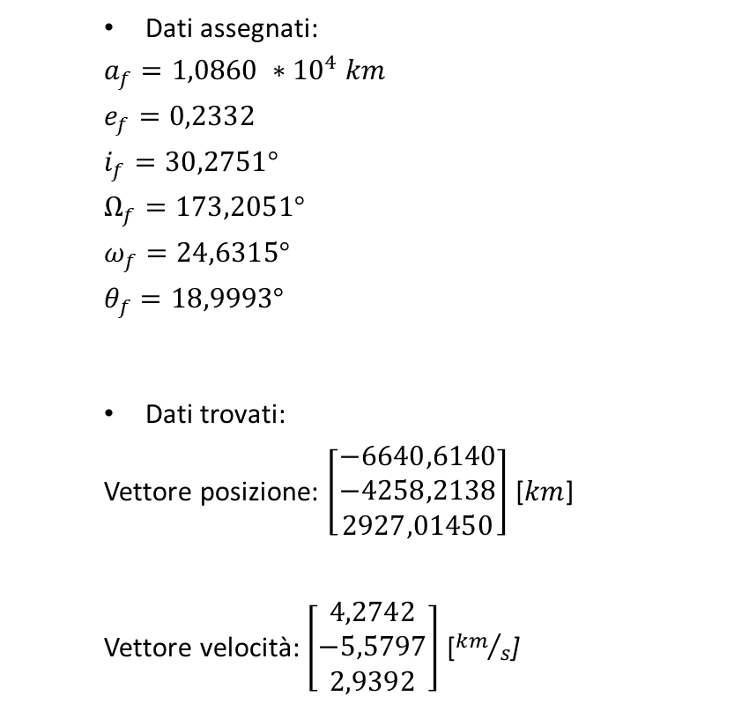
Orbita finale
Dati assegnati:
$$a_{f}=1,0860 ∗{10}^{4} km$$
$$e_{f}=0,2332$$
$$i_{f}=30,2751° \\ Ω_{f}=173,2051°$$
$$ω_{f}=24,6315°$$
$$θ_{f}=18,9993°$$
Dati trovati:
Vettore posizione: $\left[\begin{matrix}−6640,6140 \\ −4258,2138 \\ 2927,01450\end{matrix}\right]$ [$km$]
Vettore velocità: $\left[\begin{matrix}4,2742 \\ −5,5797 \\ 2,9392\end{matrix}\right]$ [${km}/s$]
Notes:
Della seconda orbita sono invece stati assegnati i parametri orbitali, da cui è possibile ricavare posizione e velocità del punto assegnato. Anche quest’orbita è ellittica, con un’eccentricità superiore alla precedente, è più ampia e presenta una maggiore inclinazione. Anche quest’orbita non risulta essere ne’ polare ne’ equatoriale.

Slide 5
Strategia Standard

Slide 6
Confronto con altre strategie standard

Slide 7
Alternativa 1

Slide 8
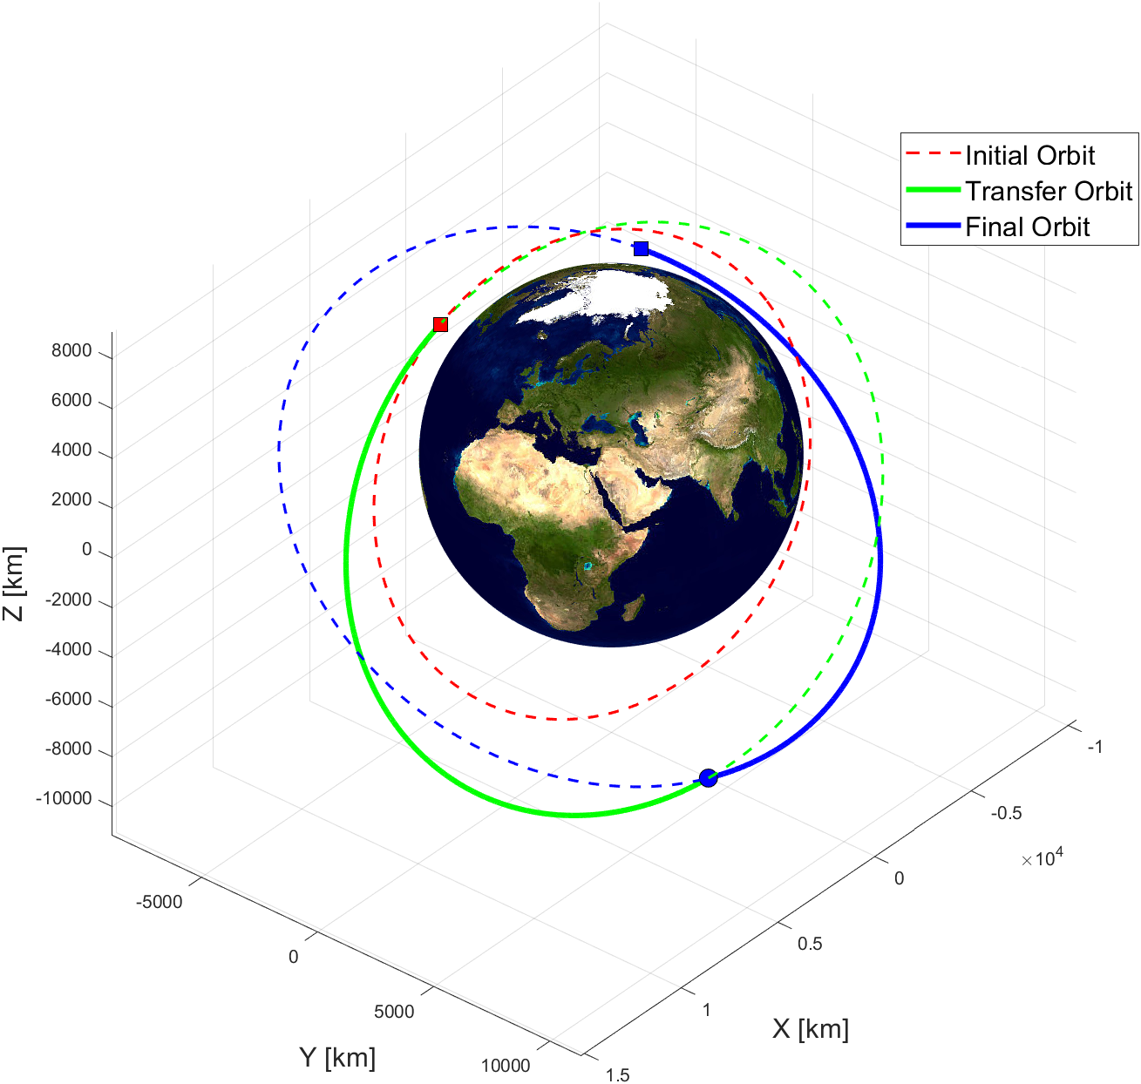
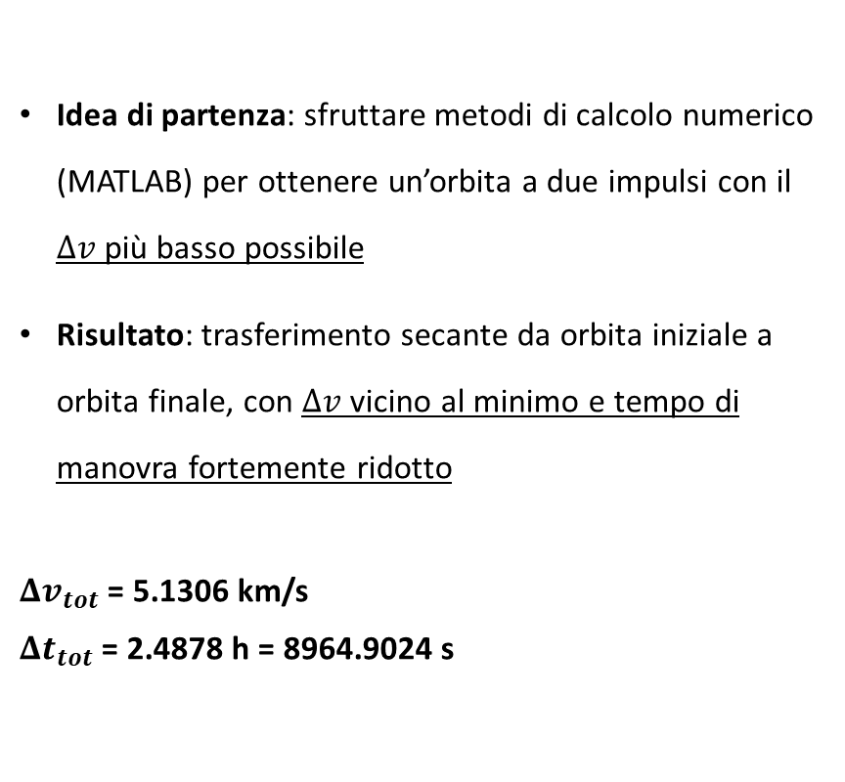
Alternativa 2: Strategia Secante
Idea di partenza: sfruttare metodi di calcolo numerico (MATLAB) per ottenere un’orbita a due impulsi con il $Δv$ più basso possibile
Risultato: trasferimento secante da orbita iniziale a orbita finale, con $Δv$ vicino al minimo e tempo di manovra fortemente ridotto
$Δv_{tot}$ = 5.1306 km/s
$Δt_{tot}$ = 2.4878 h = 8964.9024 s

Slide 9
Alternativa 2: Strategia Secante
Step per definire la manovra:
Trovare la manovra a due impulsi che minimizzi il costo per passare da orbita iniziale a finale
Studiare tale manovra e fare delle considerazioni su possibili miglioramenti
Trovare una nuova manovra migliorativa e confrontarla con la precedente

Slide 10
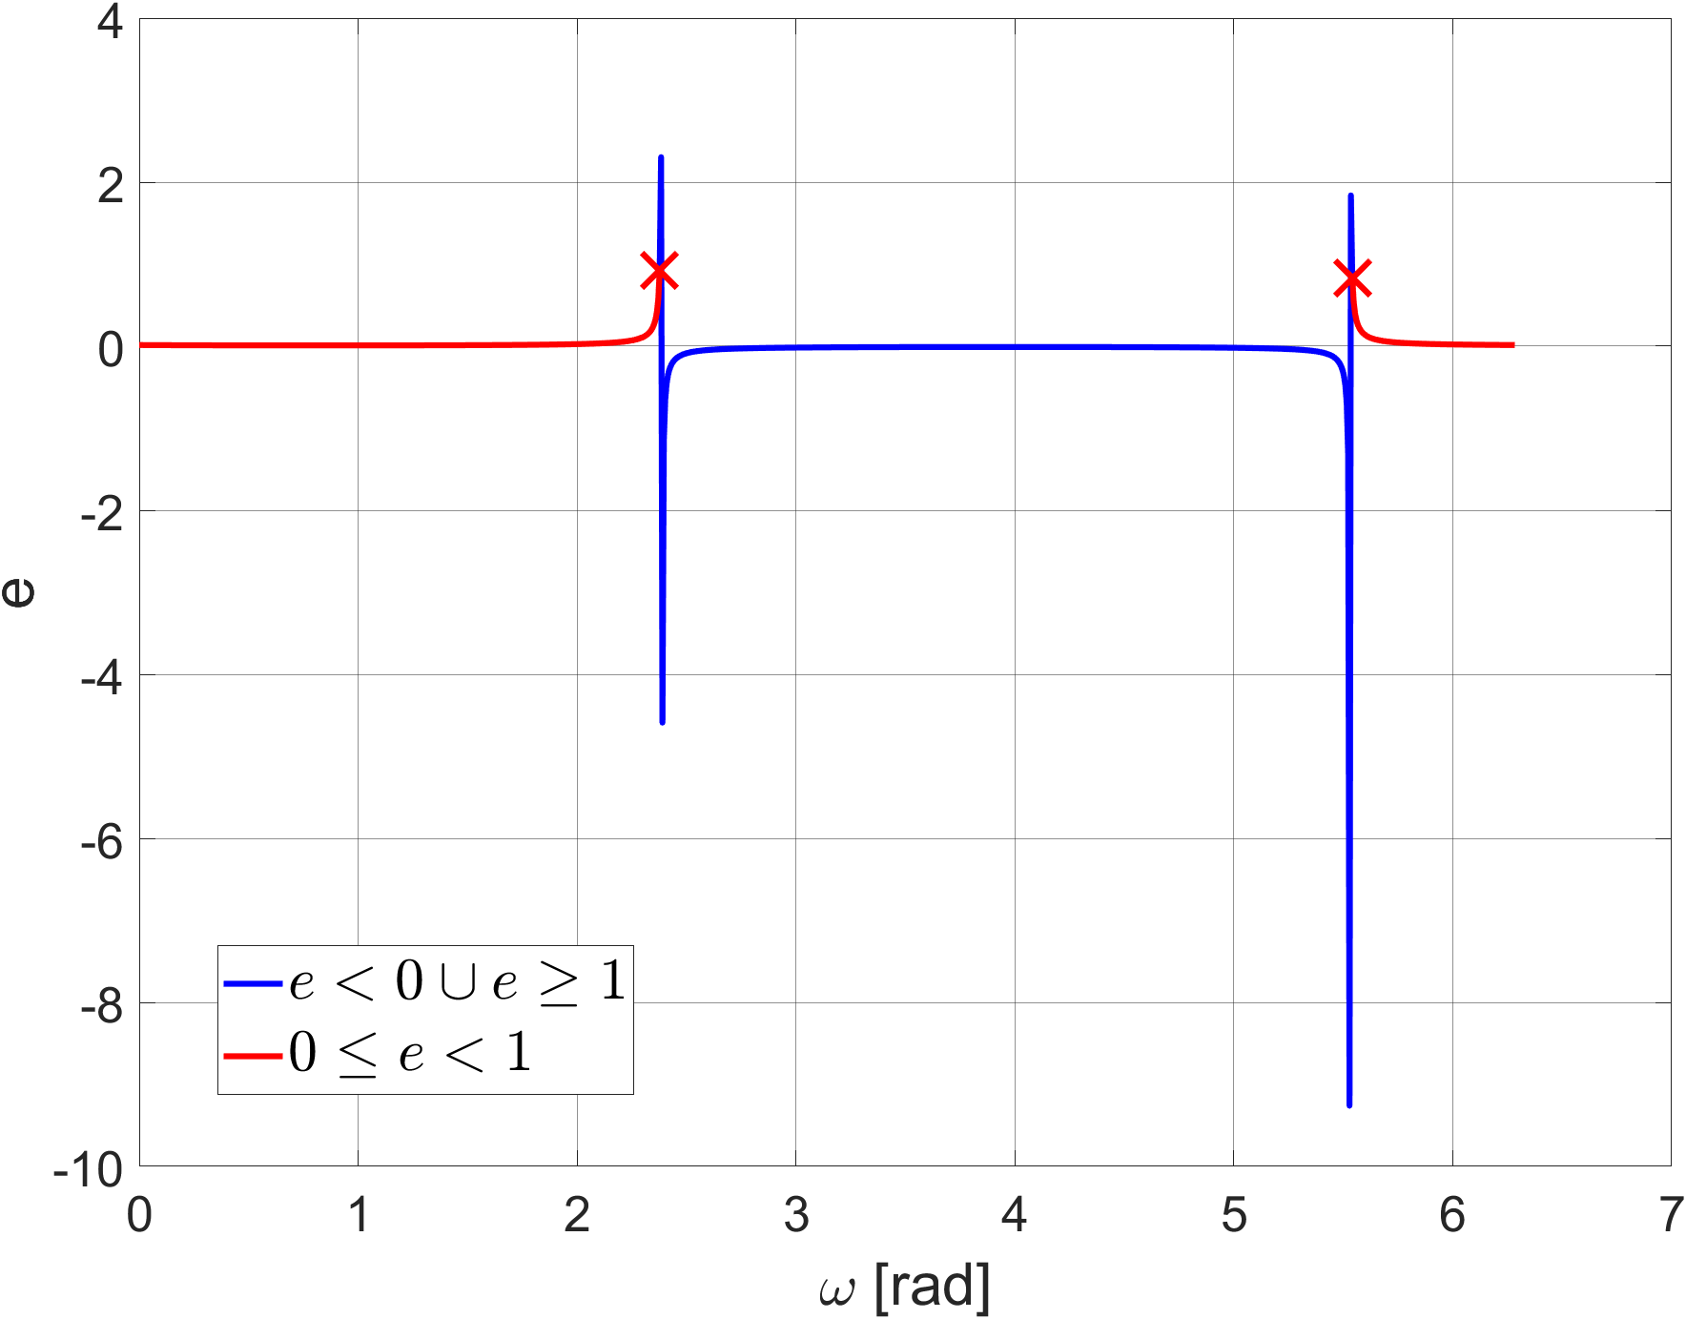
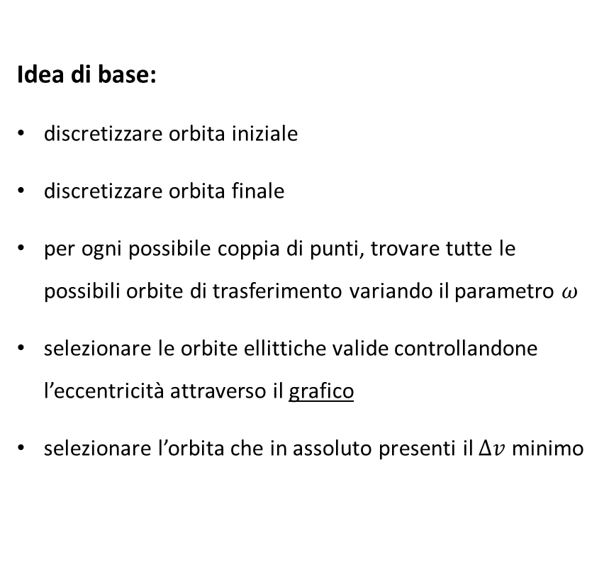
Alternativa 2: trovare la manovra che minimizzi il costo
Idea di base:
discretizzare orbita iniziale
discretizzare orbita finale
per ogni possibile coppia di punti, trovare tutte le possibili orbite di trasferimento variando il parametro $ω$
selezionare le orbite ellittiche valide controllandone l’eccentricità attraverso il grafico
selezionare l’orbita che in assoluto presenti il $Δv$ minimo
Grafico dell’eccentricità al variare del parametro $ω$

Slide 11
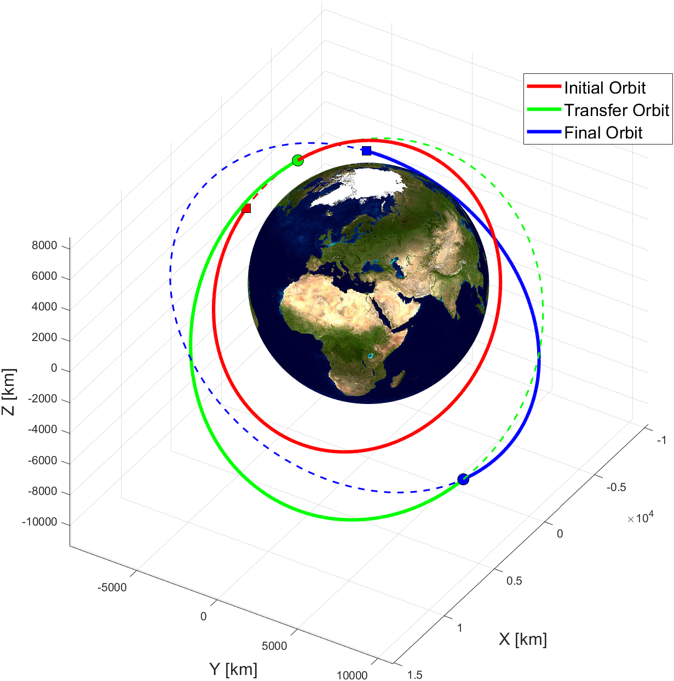
Alternativa 2: considerazioni sulla strategia trovata
Considerazioni:
È possibile notare che il punto di manovra scelto sull’orbita iniziale è molto vicino al punto di partenza
Essendo leggermente più indietro, il satellite è costretto a percorrere un giro quasi completo dell’orbita iniziale, con notevole dispendio di tempo
Possibile miglioramento:
Imporre il punto iniziale come primo punto di manovra
Ripetere la procedura seguita precedentemente ma discretizzando soltanto l’orbita finale, trovando così una nuova orbita di trasferimento

Slide 12
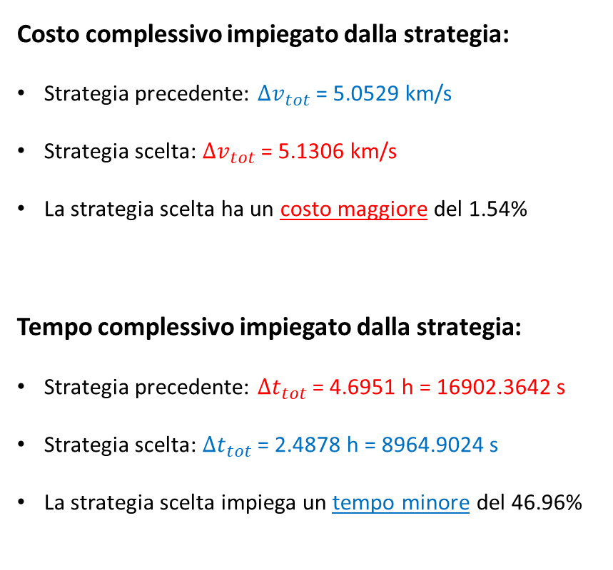
Alternativa 2: confronto con la precedente strategia
Costo complessivo impiegato dalla strategia:
Strategia precedente: $Δv_{tot}$ = 5.0529 km/s
Strategia scelta: $Δv_{tot}$ = 5.1306 km/s
La strategia scelta ha un costo maggiore del 1.54%
Tempo complessivo impiegato dalla strategia:
Strategia precedente: $Δt_{tot}$ = 4.6951 h = 16902.3642 s
Strategia scelta: $Δt_{tot}$ = 2.4878 h = 8964.9024 s
La strategia scelta impiega un tempo minore del 46.96%

Slide 13
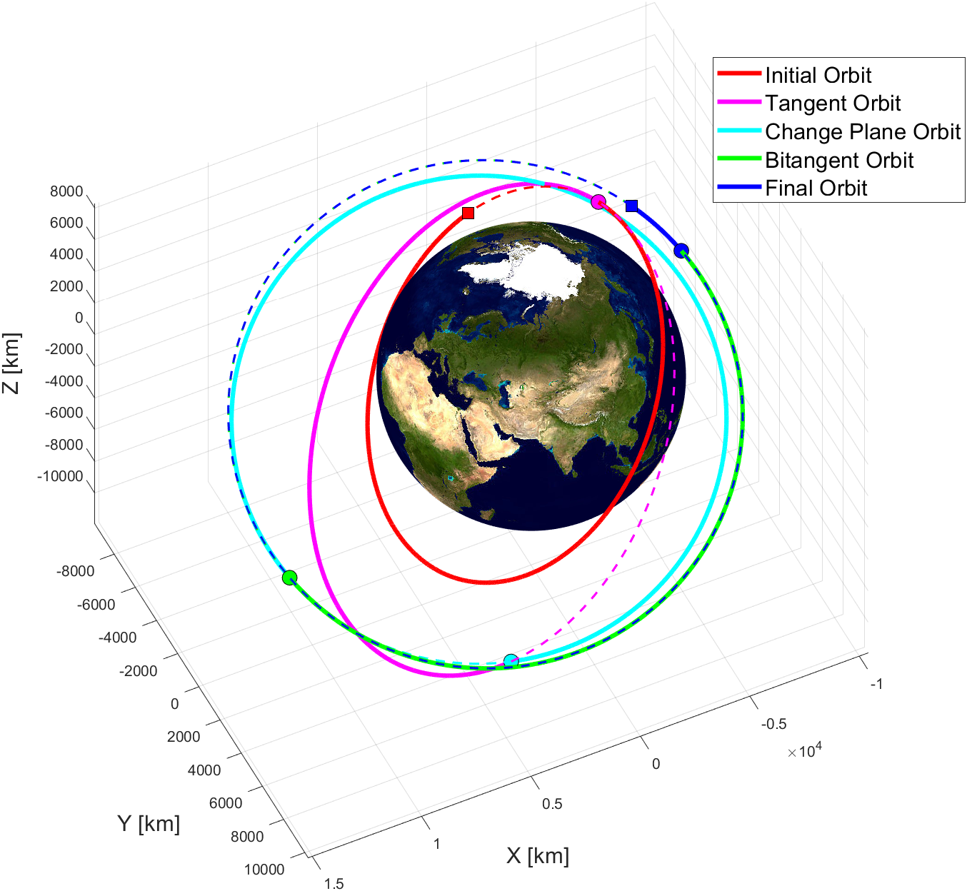
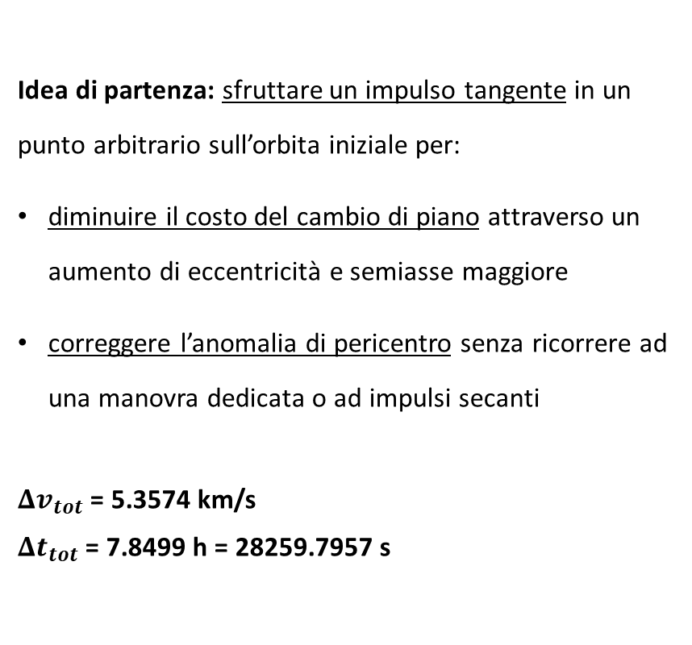
Alternativa 3: Strategia Tangente
Idea di partenza: sfruttare un impulso tangente in un punto arbitrario sull’orbita iniziale per:
diminuire il costo del cambio di piano attraverso un aumento di eccentricità e semiasse maggiore
correggere l’anomalia di pericentro senza ricorrere ad una manovra dedicata o ad impulsi secanti
$Δv_{tot}$ = 5.3574 km/s
$Δt_{tot}$ = 7.8499 h = 28259.7957 s

Slide 14
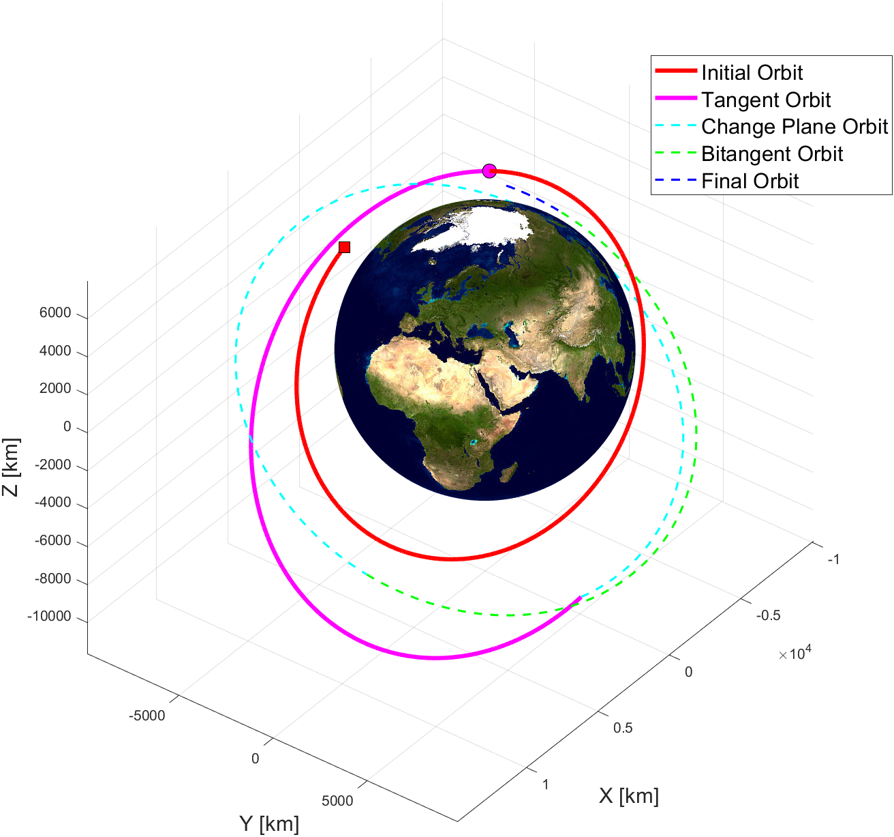
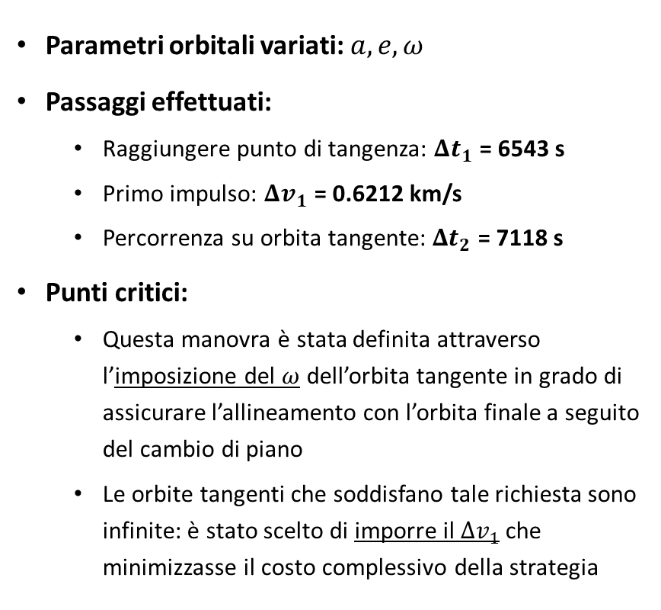
Alternativa 3: manovra tangente in punto arbitrario
Parametri orbitali variati: $a, e, ω$
Passaggi effettuati:
Raggiungere punto di tangenza: $Δt_{1}$ = 6543 s
Primo impulso: $Δv_{1}$ = 0.6212 km/s
Percorrenza su orbita tangente: $Δt_{2}$ = 7118 s
Punti critici:
Questa manovra è stata definita attraverso l’imposizione del $ω$ dell’orbita tangente in grado di assicurare l’allineamento con l’orbita finale a seguito del cambio di piano
Le orbite tangenti che soddisfano tale richiesta sono infinite: è stato scelto di imporre il $Δv_{1}$ che minimizzasse il costo complessivo della strategia

Slide 15
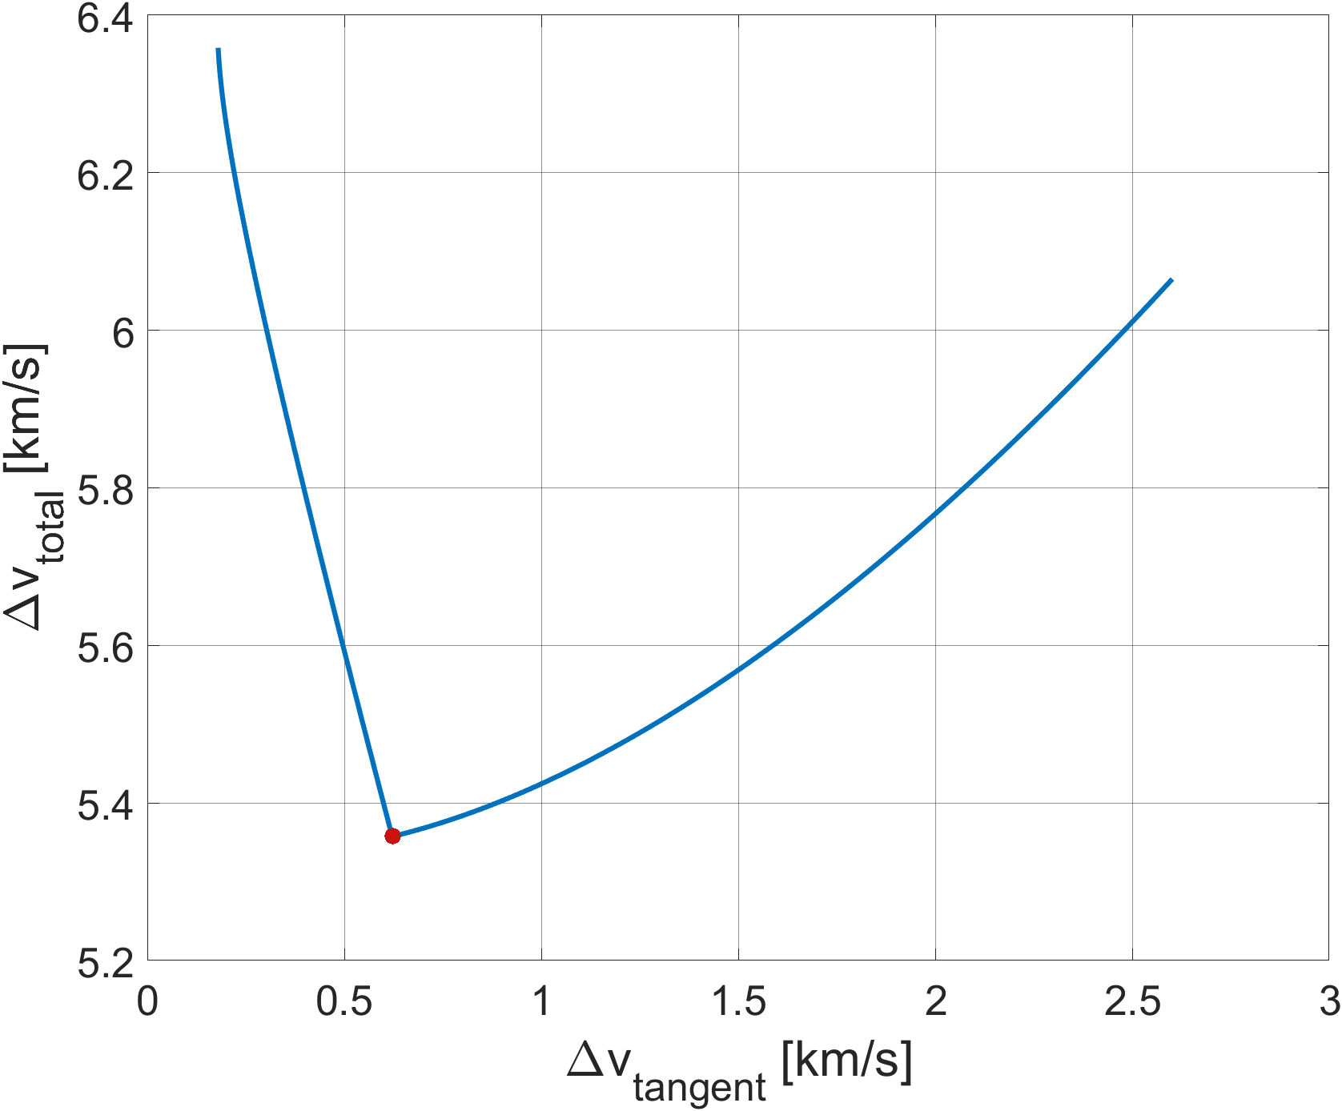
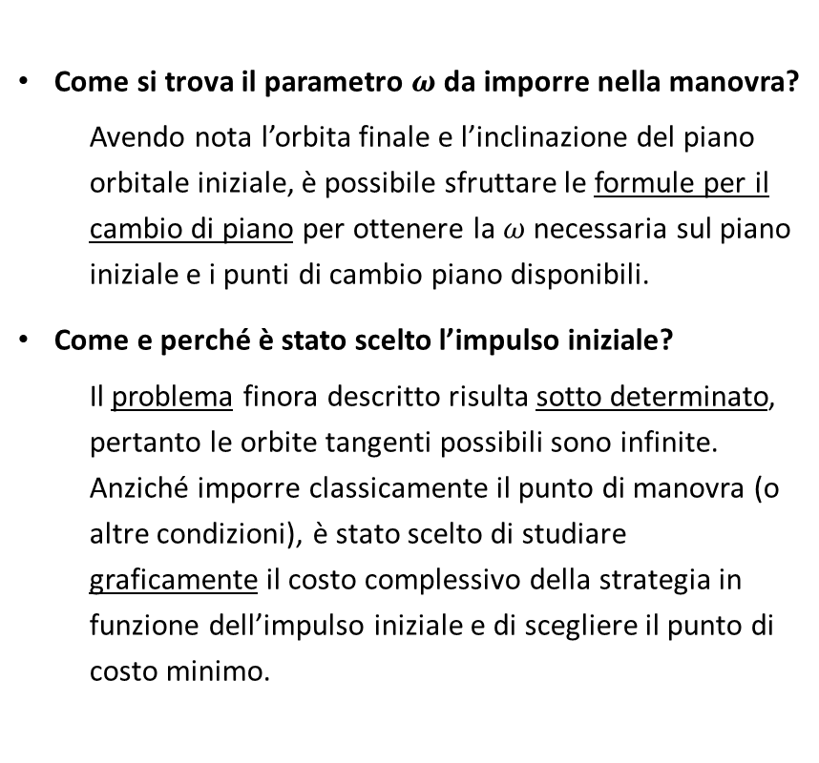
Alternativa 3: manovra tangente in punto arbitrario
Come si trova il parametro $ω$ da imporre nella manovra?
Avendo nota l’orbita finale e l’inclinazione del piano orbitale iniziale, è possibile sfruttare le formule per il cambio di piano per ottenere la $ω$ necessaria sul piano iniziale e i punti di cambio piano disponibili.
Come e perché è stato scelto l’impulso iniziale?
Il problema finora descritto risulta sotto determinato, pertanto le orbite tangenti possibili sono infinite. Anziché imporre classicamente il punto di manovra (o altre condizioni), è stato scelto di studiare graficamente il costo complessivo della strategia in funzione dell’impulso iniziale e di scegliere il punto di costo minimo.

Slide 16
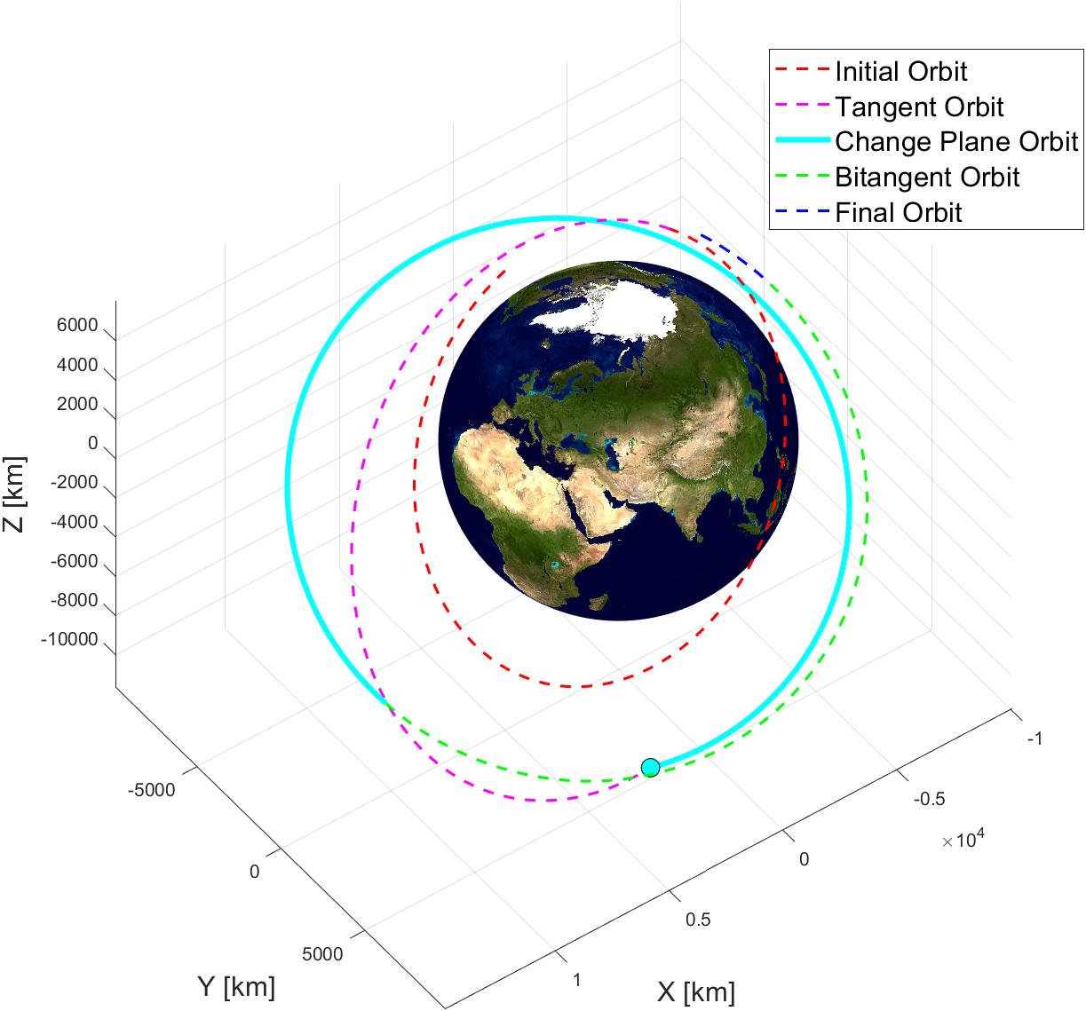
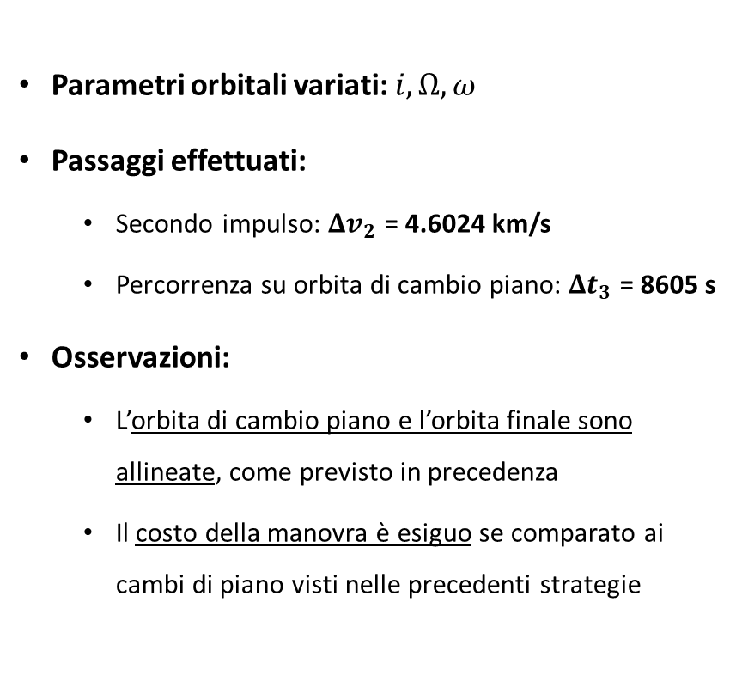
Alternativa 3: manovra di cambio piano
Parametri orbitali variati: $i, Ω, ω$
Passaggi effettuati:
Secondo impulso: $Δv_{2}$ = 4.6024 km/s
Percorrenza su orbita di cambio piano: $Δt_{3}$ = 8605 s
Osservazioni:
L’orbita di cambio piano e l’orbita finale sono allineate, come previsto in precedenza
Il costo della manovra è esiguo se comparato ai cambi di piano visti nelle precedenti strategie

Slide 17
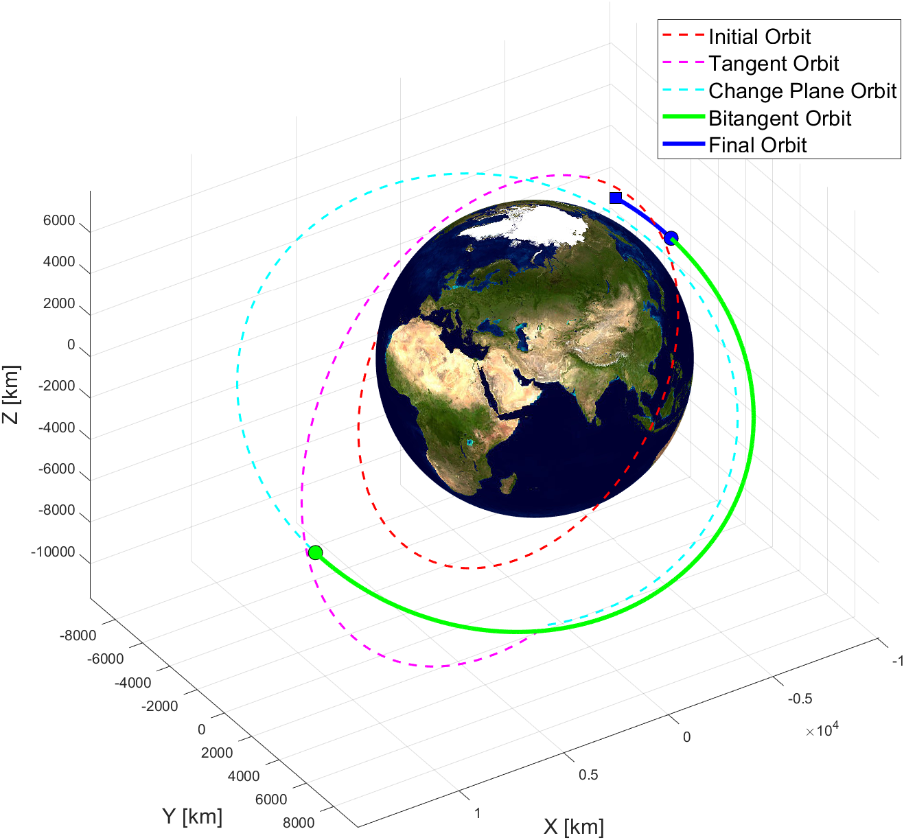
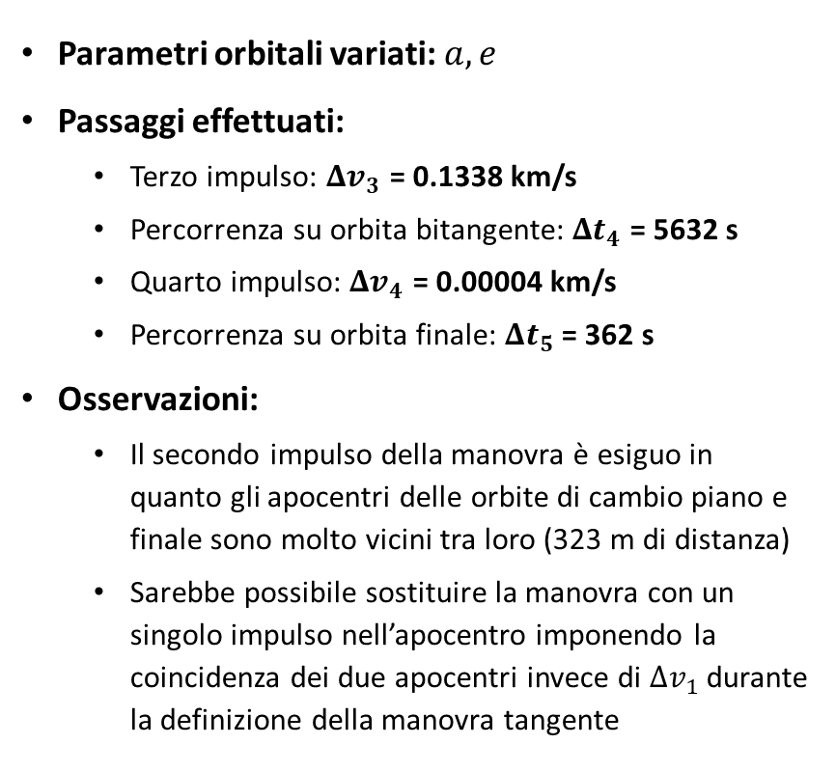
Alternativa 3: manovra bitangente AP
Parametri orbitali variati: $a, e$
Passaggi effettuati:
Terzo impulso: $Δv_{3}$ = 0.1338 km/s
Percorrenza su orbita bitangente: $Δt_{4}$ = 5632 s
Quarto impulso: $Δv_{4}$ = 0.00004 km/s
Percorrenza su orbita finale: $Δt_{5}$ = 362 s
Osservazioni:
Il secondo impulso della manovra è esiguo in quanto gli apocentri delle orbite di cambio piano e finale sono molto vicini tra loro (323 m di distanza)
Sarebbe possibile sostituire la manovra con un singolo impulso nell’apocentro imponendo la coincidenza dei due apocentri invece di $Δv_{1}$ durante la definizione della manovra tangente

Slide 18
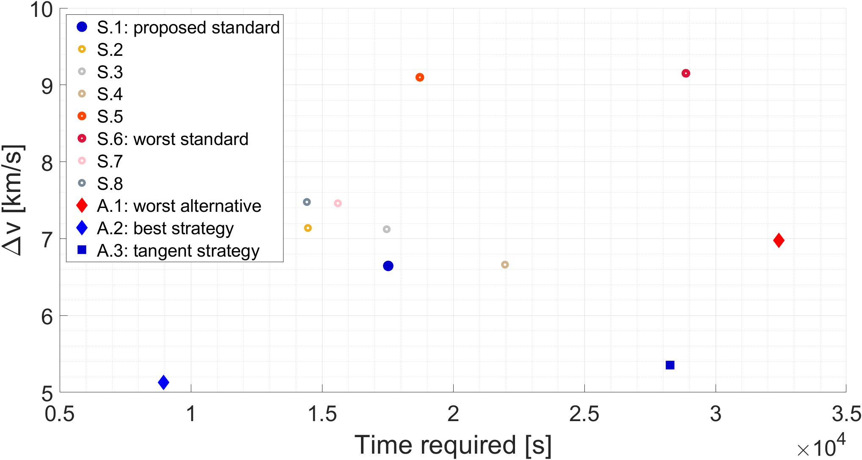
Conclusioni
Notes:
Possiamo ora confrontare i costi, sia in termini di tempo che in termini di velocità, delle varie strategie considerate. Di osserva quindi come la strategia standard selezionata, indicata con S1, sia quella con il minor costo di velocità, ma non la minor richiesta di tempo. Il nostro obiettivo per la strategia standard proposta era proprio quello di diminuire il più possibile la velocità richiesta,

Slide 19
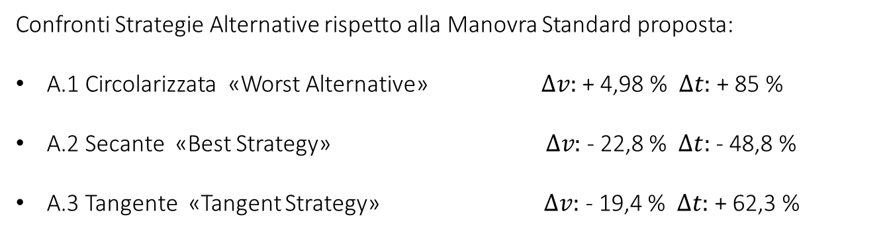
Conclusioni
Confronti Strategie Alternative rispetto alla Manovra Standard proposta:
A.1 Circolarizzata «Worst Alternative» $Δv:$ + 4,98 % $Δt:$ + 85 %
A.2 Secante «Best Strategy» $Δv:$ - 22,8 % $Δt:$ - 48,8 %
A.3 Tangente «Tangent Strategy» $Δv:$ - 19,4 % $Δt:$ + 62,3 %
Notes:
Per quanto riguarda le strategie alternative, alternativa A1 risulta essere la meno vantaggiosa di quelle proposte, con un aumento di costi e tempi del 4.98 e 85 % a causa delle maggiori dimensioni delle orbite percorse; la manovra secante, A2 è invece la migliore, sia per costi che per tempo con una riduzione sostanziale di entrambi i parametri di merito, 22.8 e 48.8 % rispettivamente. La terza strategia alternativa permette invece di avere un risparmio del 19.4 % nei costi di esecuzione, grazie soprattutto ad un cambio piano oculato, a discapito però dei tempi di esecuzione, che aumentano del 62.3%.

Slide 20
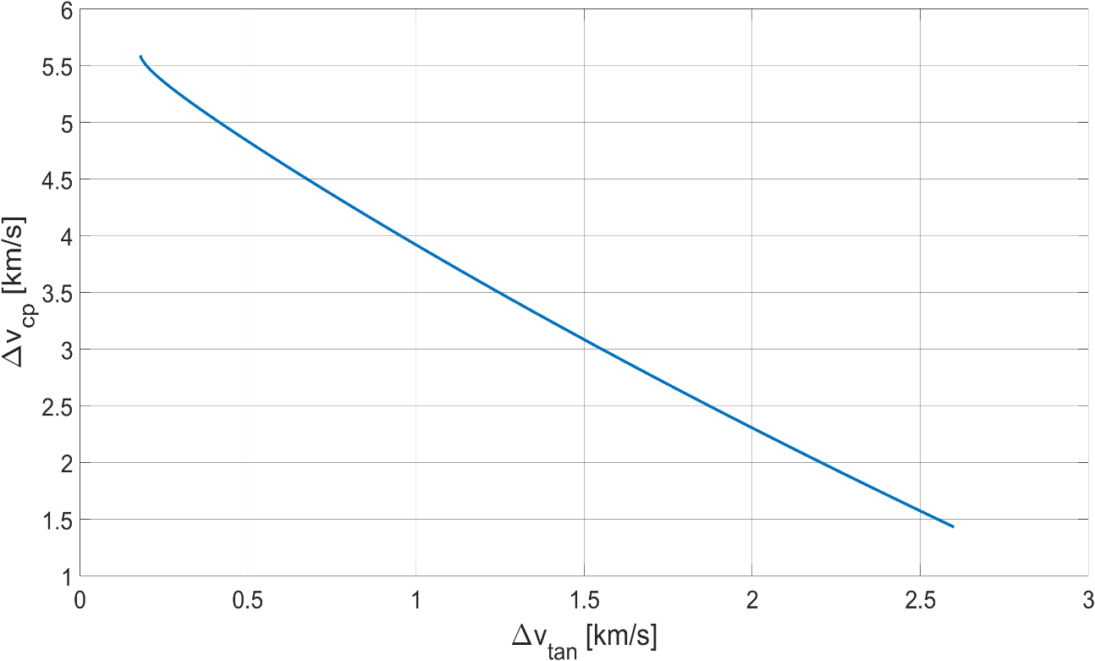
Conclusioni
Notes:
Questo perché abbiamo notato come, aumentando l’impulso della manovra tangente, come si può vedere dal grafico illustrativo, e di conseguenza allargando l’orbita di trasferimento, il costo del cambio piano si riduce in maniera significativa. Tuttavia, aumentando eccessivamente il deltaV iniziale, riducendo quindi i costi di cambio piano, si avrebbe un aumento generale dei costi della manovra.

